Slide 1
Pandas Módulo práctico

Slide 2
Cronograma de clases
6/5 Práctico I - General
8/5 Práctico II - Strings
13/5 Práctico III – Datetime
15/5 – Taller práctico

Slide 3
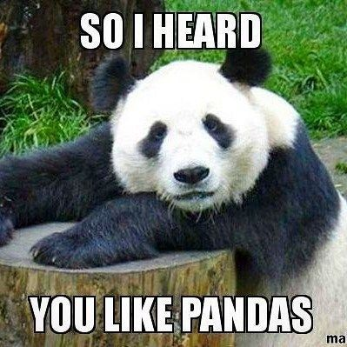

Slide 4

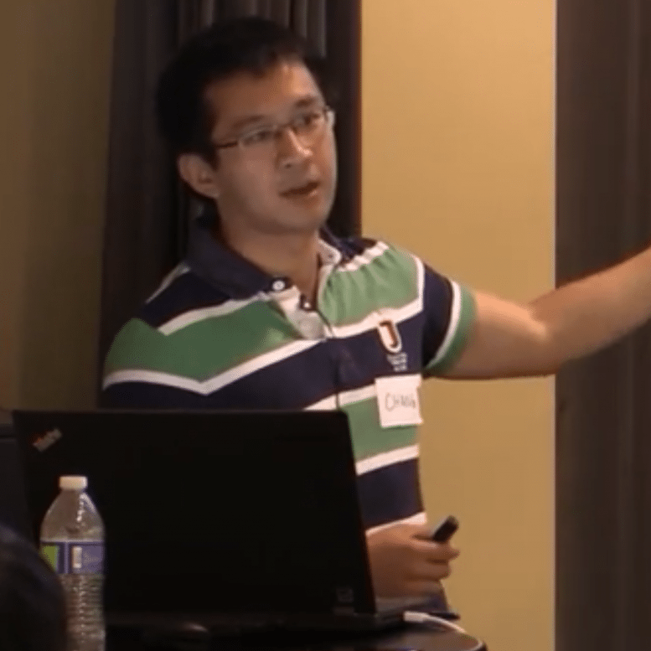
Wes McKinney comienza a trabajar en PANDAS en 2008
Chang She se une en 2012

Slide 5
PEP 20 – The Zen of Python
[...] In the face of ambiguity, refuse the temptation to guess.
There should be one-- and preferably only one --obvious way to do it.
https://peps.python.org/pep-0020/5
df.loc[0,'Columna 1'] == df.loc[0][''Columna 1'] ==df[''Columna 1'].loc[0] == df[''Columna 1'].values[0]
df.at[0,’Columna 1’] = valor / df.iloc[0][‘Columna 1’] = valor / df.loc[0][‘Columna 1’] = valor ***

Slide 6
¿Cómo aprendemos?
- Documentación
- StackOverflow ---- Blogs
- LLMs

Slide 7
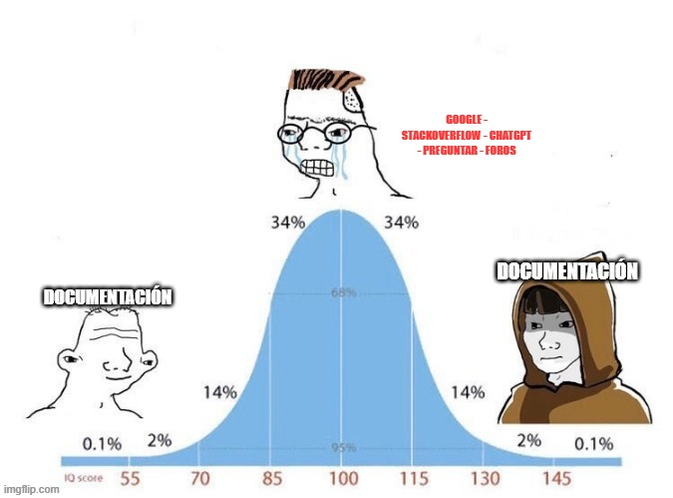
Documentación
https://pandas.pydata.org/docs/

Slide 8
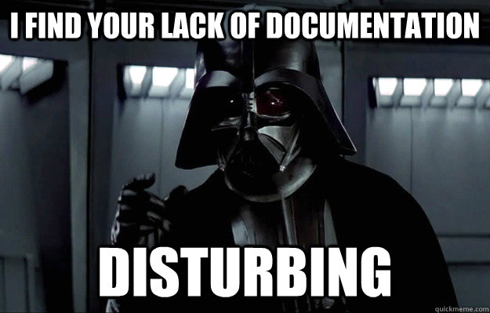
Documentación

Slide 9
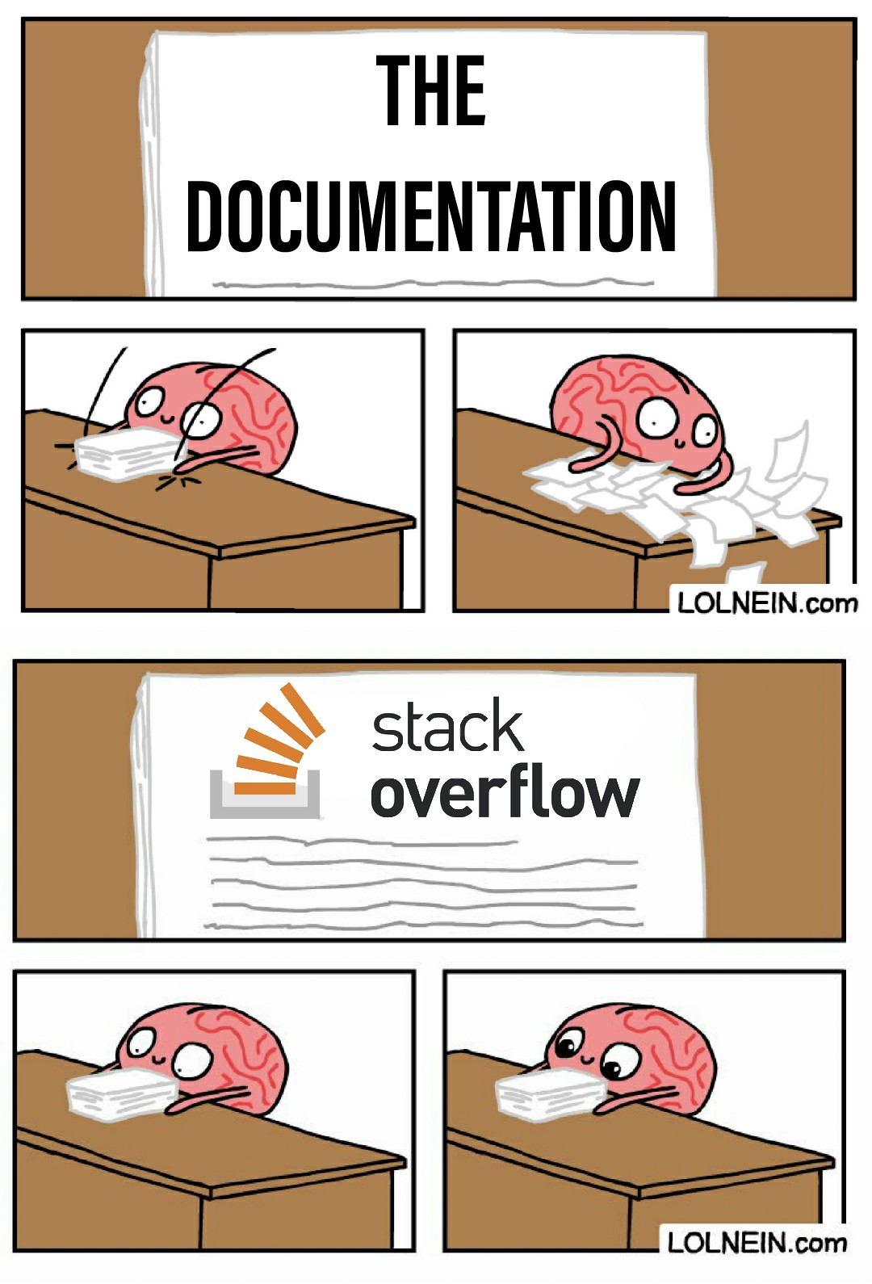
Foros especializados
https://stackoverflow.com/
https://stats.stackexchange.com/
https://medium.com/

Slide 10
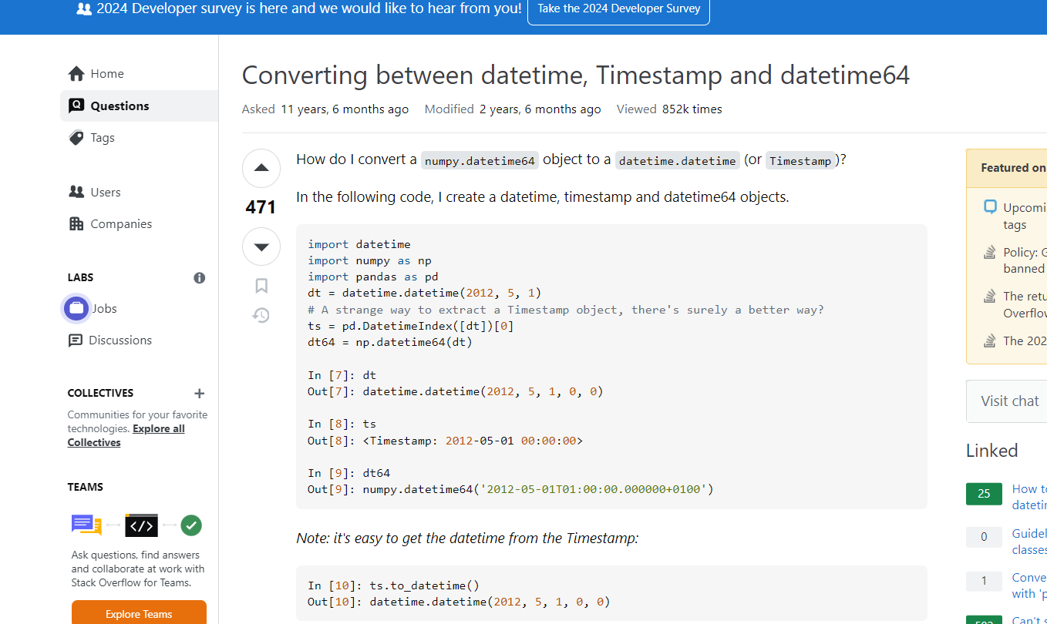

Slide 11
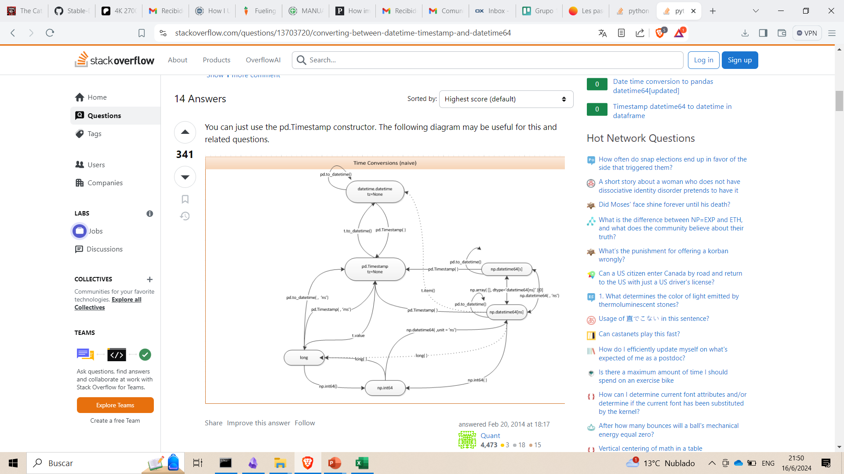
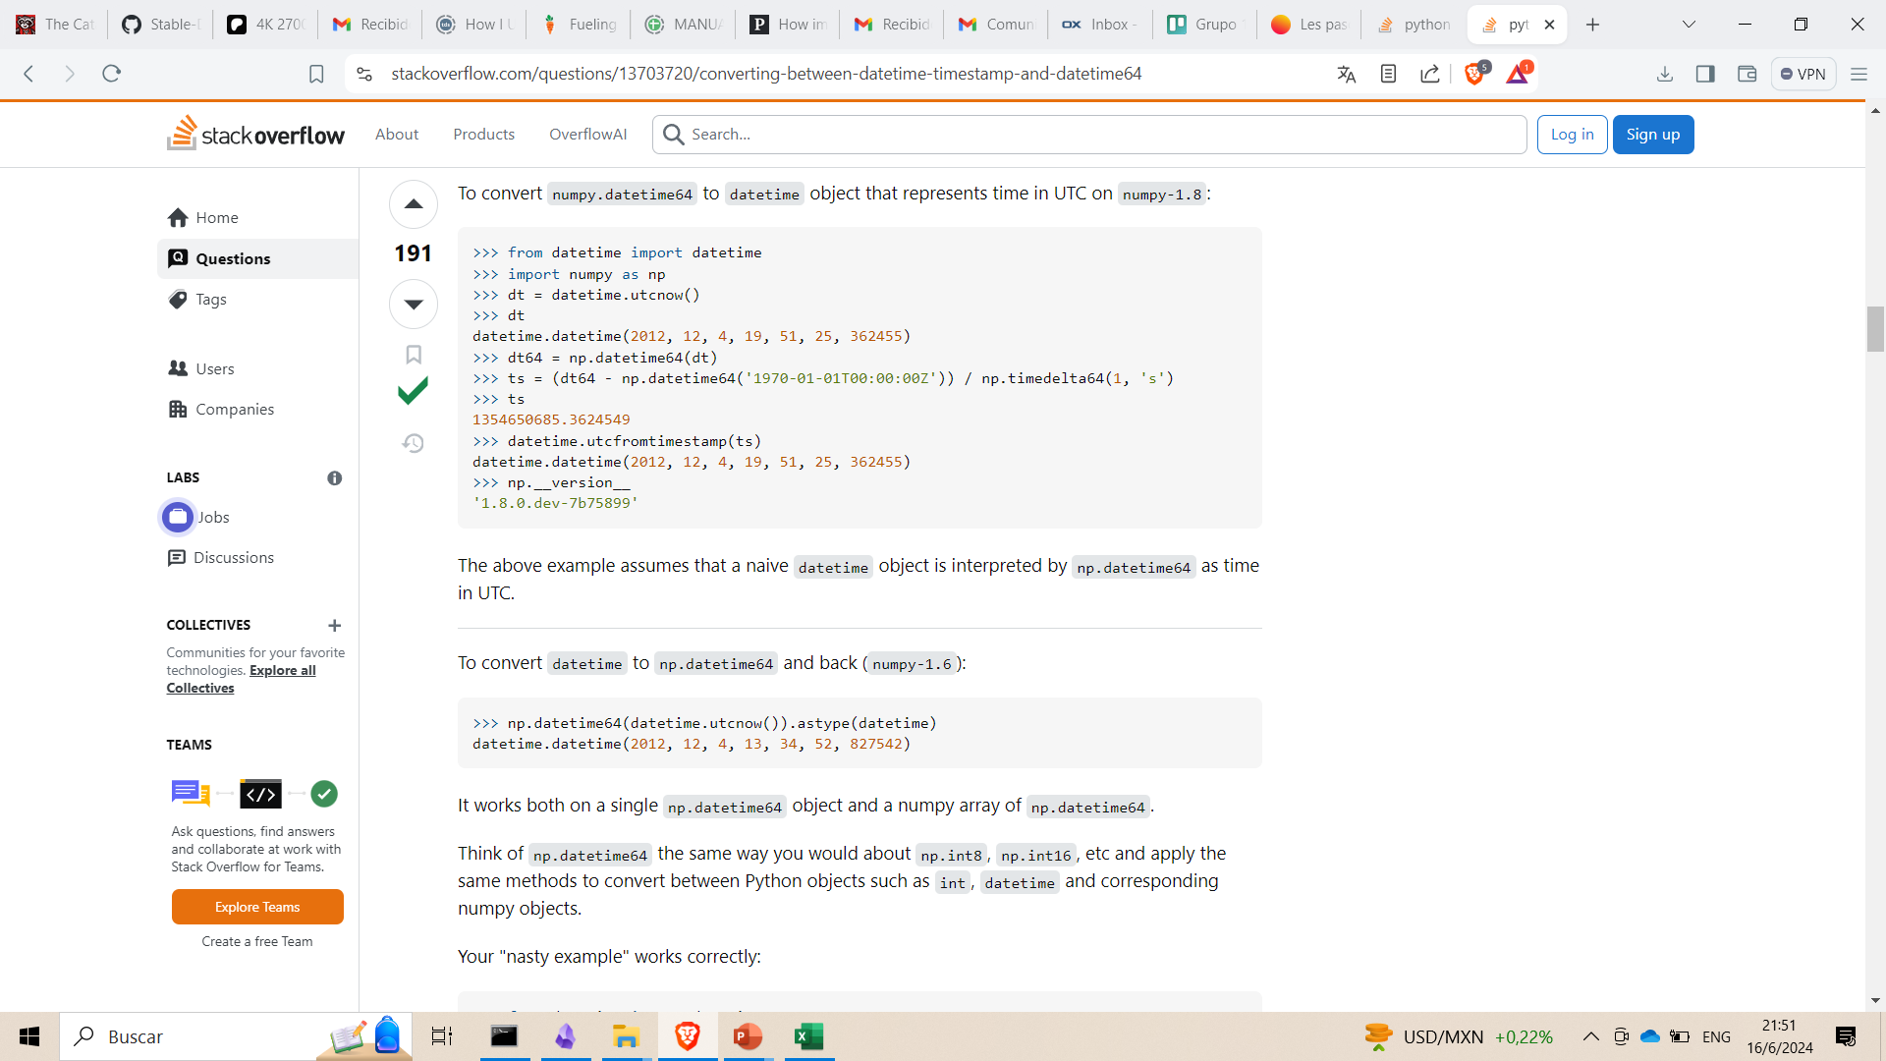

Slide 12
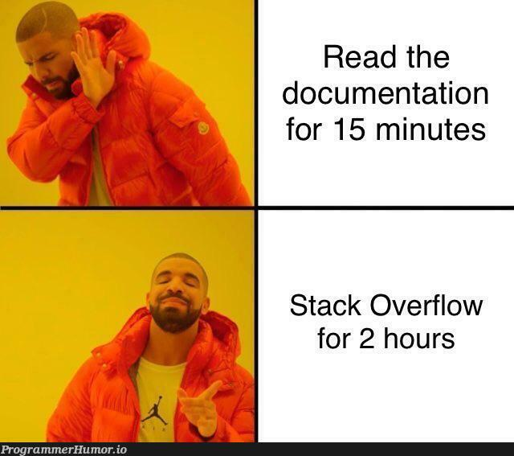
Foros especializados

Slide 13
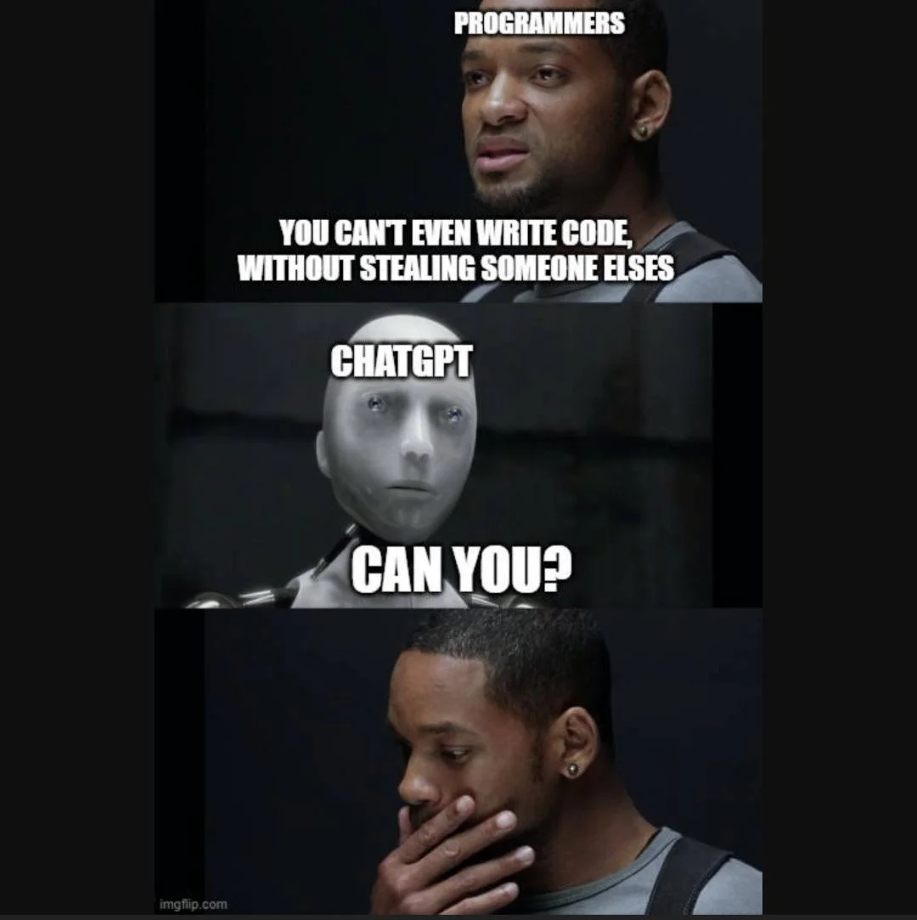

Slide 14
Posibles usos ChatGPT
Consulta por documentación
Consulta para que explique código
Consulta para inspiración – código repetido

Slide 15
